Slide 1
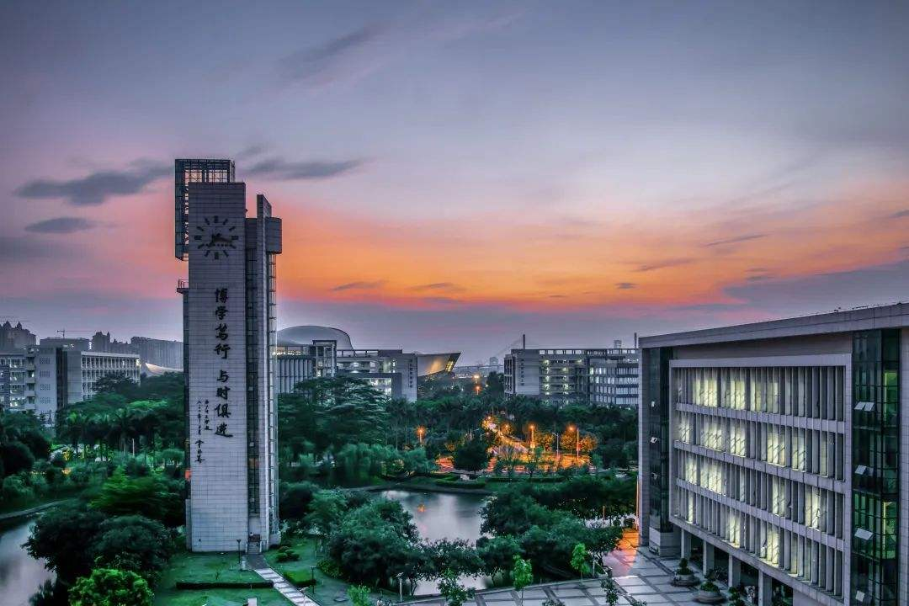


广州大学土木工程学院本科生课程
工程技术经济
主讲人：徐安

Slide 2
11 复习课 3

Slide 3

主观题
10分
1.租赁公司拟出租给某企业一台设备，设备的价格98万元，租期为8年，折现率为10%，附加率为5%。
要求：1、用附加率法，计算每年租金；
2、用年金法，计算期初支付年租金。
正常使用主观题需2.0以上版本雨课堂
作答

Slide 4
主观题
10分
某企业拟实施一项技术方案在各年年末产生的净现金流量如下表所示（单位：万元）。
①画出该方案的现金流量图。
②计算该方案的静态投资回收期。
③设基准收益率为8%，计算财务净现值(指第1年年初的净现值)，并说明该技术方案是否可行。
年份 | 1 | 2 | 3 | 4 | 5 | 6 | 7
净现金流量 | -4500 | -3000 | 2000 | 2800 | 3200 | 3500 | 3500
正常使用主观题需2.0以上版本雨课堂
作答

